Slide 1
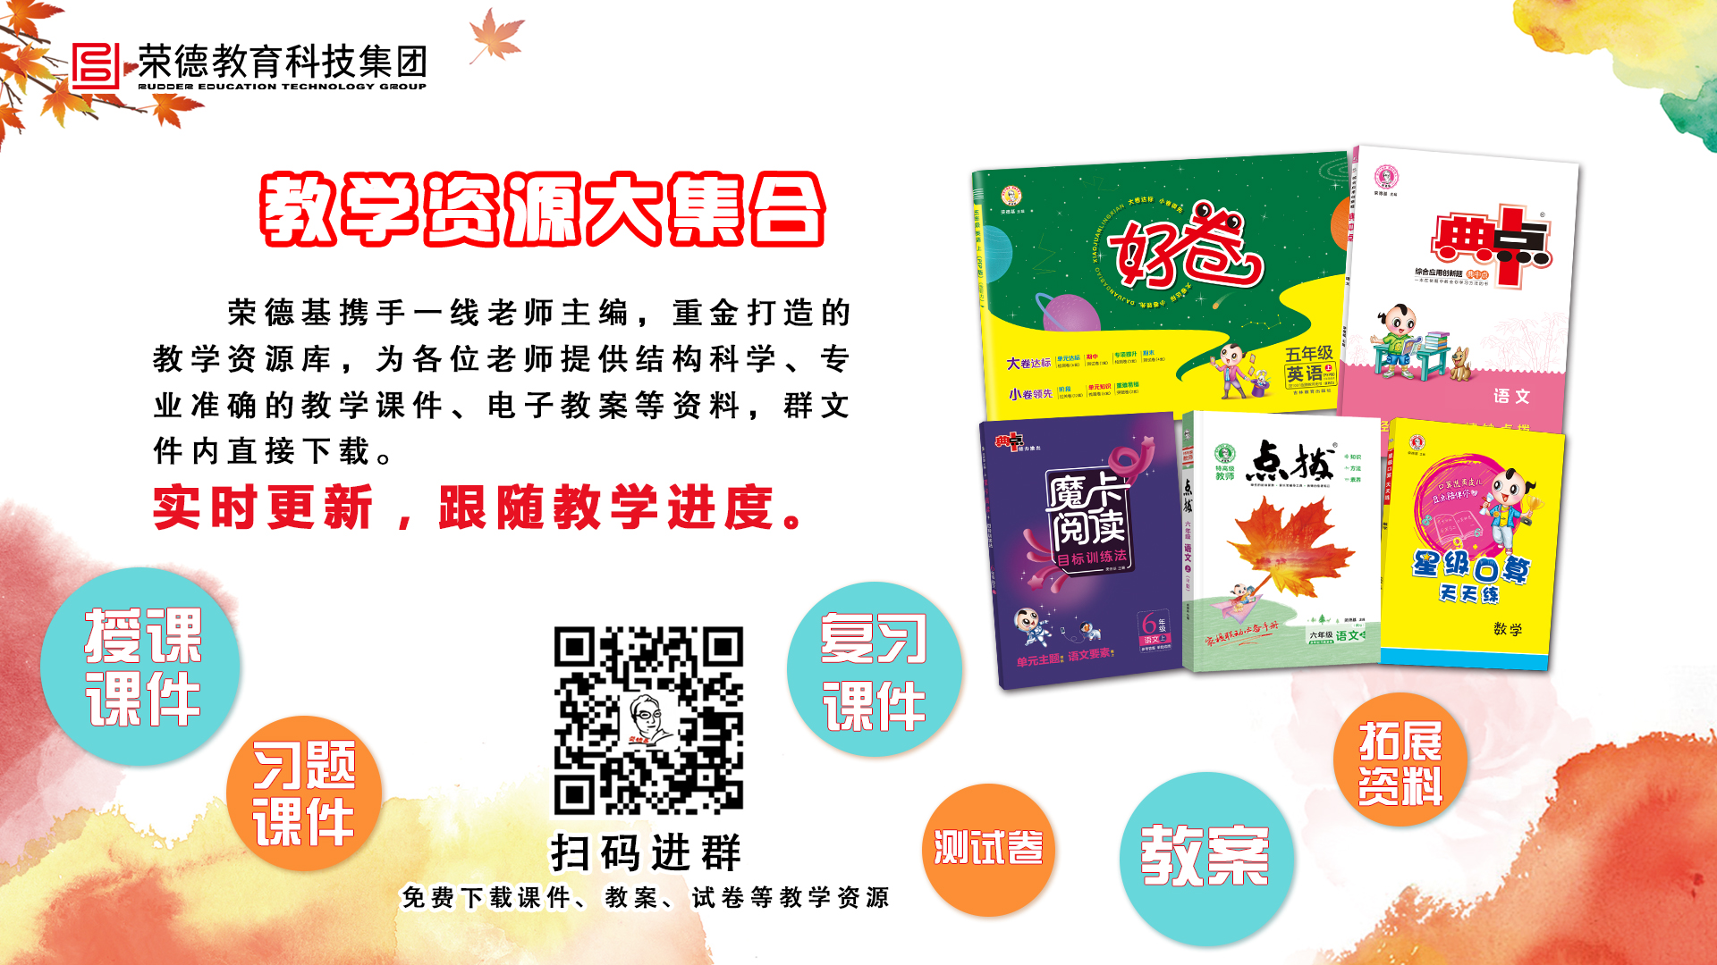

Slide 2
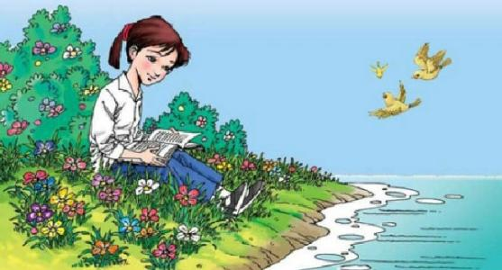


人教版 语文 五年级 上册
27 我的“长生果”
品读释疑

Slide 3

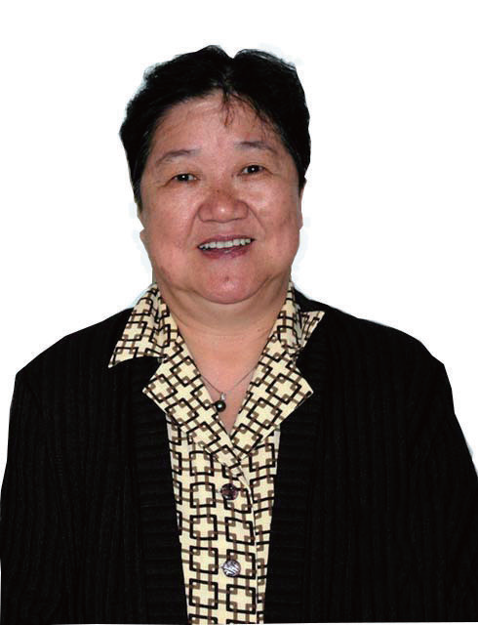
走近作者
叶文玲：当代作家，浙江省玉环县楚门镇人。1958 年发表处女作《我和雪梅》，从此走上文坛，其中作品《心香》被评为1980年全国优秀短篇小说。
主要作品：长篇小说《无梦谷》、长篇历史小说《秋瑾》；散文集《不了情》《枕上诗篇》等。

Slide 4


朗读视频
1.自由朗读课文，圈出生字词，不会读的字查字典解决，难读的地方多读几遍，没把握的地方做批注。
2.听范读，注意自己标注的地方，看自己哪些地方读的不准确。
3.再读一遍，把课文读通读顺，然后读给同桌听。

Slide 5
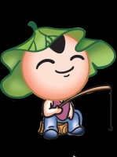

我会读
yù
chāi
yǐn
bèn
jí
比喻
美差
直奔那里
书籍
过瘾
jī
diàn
kuì
cháng
cí
如饥似渴
报偿
沉甸甸
馈赠
磁石
wěi
jiào
jiǎo
jiàn
lì
委屈
酵母
皎洁
借鉴
呕心沥血

Slide 6
易错音
读下面的词语，给加红的字选择正确的读音。
美差（chāi chā） 沉甸甸（diān diàn）
直奔（bēn bèn） 沥青（lì nì）
√
√
√
√

Slide 7
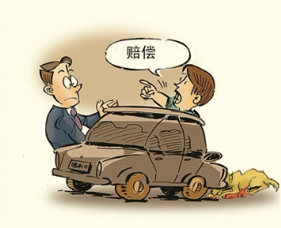

同音易混字
字义：归还，补还。如：补偿。
偿
组词：（赔偿）（报偿）（得不偿失）
cháng
字义：辨别滋味。如：品尝。
尝
组词：（尝鲜）（品尝）（卧薪尝胆）
运用：他在咖啡店品尝新品咖啡时，不小心打碎了店家的咖啡杯，店主让他赔偿了50块钱。

Slide 8
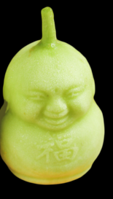
识字现果
籍
偿
瘾
甸
酵
磁

Slide 9

多音字
关注下面句子中加点的字，看看你有什么发现？
1.遇到大人让孩子买烟，这美差往往被男孩抢了去，我们女孩只落了个眼羡的份儿。
2.我每天一放下书包就直奔那里。
.
.
加点的字是多音字！

Slide 10
chāi
（美差）
bèn
（直奔）
差
chā
（差别）
奔
chà
（差不多）
bēn
（奔跑）
cī
（参差）

Slide 11
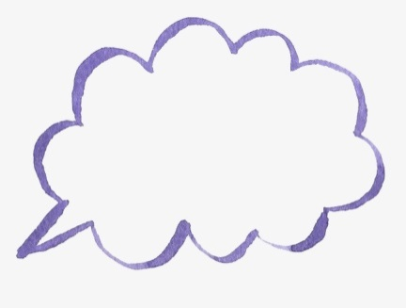
注意加点字的读音！
读一读：
1.爸爸差遣我去购买一批小树,但小树长得参差不齐,很容易看出它们的差别,我只能尽量选差不多高的小树。
2.我们每天奔忙在奔小康的路上。
.
.
.
.
.
.

Slide 12
学法导读
默读课文，说说作者读过哪些类型的书。再读课文，结合文章内容，理解课文题目中的“长生果”的含义及其在文中的作用。然后按作者的读书历程和对两次成功习作的回忆，梳理课文层次，体会作者悟出的读书和写作的道理。最后，积累文中的比喻句和大量的成语，并学习作者烘托手法的运用。

Slide 13
读课文，想一想课文主要写了什么？
这篇略读课文是著名作家叶文玲的一篇散文，主要是回忆少年时代的读书生活，阐明读书的特有感受以及读书对自己生活的影响。

Slide 14
作者写了少年时代读书和写作的哪几件事？
看：“香烟人”画片——连环画——文艺书籍 ——中外名著
写：“秋天来了”——“一件不愉快的往事”

Slide 15
书是“长生果”
速读第1自然段，联系全文说一说：“长生果”指什么？

Slide 16
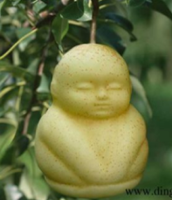

全文的总起句，运用比喻开篇点题，生动形象地写出了书是人类的精神食粮。
书，被人们称为人类文明的“长生果”。
作者为什么要把书比作“长生果”？
长生果，即吃了可以使人长生不老的果子，在这里指营养极其丰富的精神食粮。作者把书比作“长生果”，意思是书是人类的精神食粮，是人类文明延续的营养，充分表现了书与人类文明发展关系密切。

Slide 17

小练笔
书籍还是什么？请你将下面句子补充完整。
书籍是人类文明的“长生果” 。
书籍是人类进步的 。
“阶梯”
“发动机”
书籍是社会发展的 。
“拼图”
书籍是完善自我的 。

Slide 18
回忆读书经历
速读第2-7自然段，联系全文说一说：作者少年时代读了哪些类型的书？

Slide 19
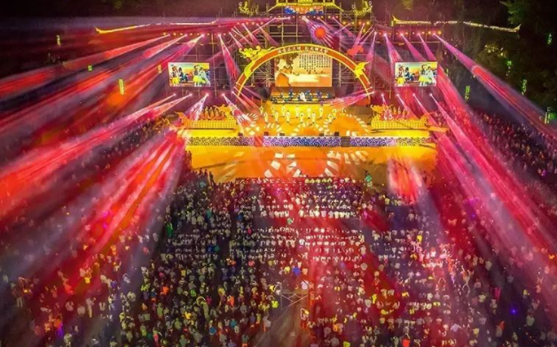
像蜂蝶飞过花丛，像泉水流经山谷，我每忆及少年时代，就禁不住涌起愉悦之情。在记忆中，少年时代的读书生活恰似一幅流光溢彩的画页，也似一阕跳跃着欢快音符的乐章。
比 喻
读了这段话你有什么感受？
作者以一连串美好的印象——蜂蝶飞过花丛，泉水流经山谷，流光溢彩的画页，跳跃着欢快音符的乐章，来形容少年时代读书生活的美好，化抽象为具体，让人真切地感受到作者少年时代的多姿多彩。

Slide 20
这段话主要介绍了“我”读书生活的开始。
我最早的读物是被孩子们叫作“香烟人”的小画片。那是一种比火柴盒略大的硬纸片，正面印画，背面印字，是每盒香烟中的附赠物。遇到大人让孩子买烟，这美差往往被男孩抢了去，我们女孩只落了个 眼羡的份儿。男孩子集得多了，就开始比赛用手掌刮“香烟人”，看谁刮得远。这这时，我就卖力地呐喊助威，为的是最后能在赢家手里饱览那一大沓画片。这些印着“水浒”“三国”故事的小画片，是我最早见到的连环画。
从“卖力”“呐喊助威”你感受到什么？
“卖力”“呐喊助威”生动形象地表现了“我”当时的童真，写出了“我”对小画片的喜爱，为了能饱览画片而卖力地呐喊，一个天真、活泼、爱书心切的小女孩形象跃然纸上。

Slide 21
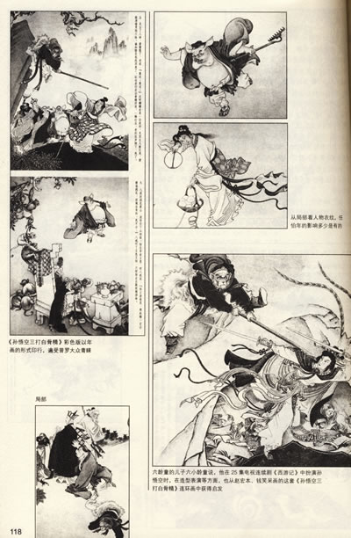
后来，我看到几本真正的连环画。一位爱好美术的小学教师，他有几套连环画，我看得如醉如痴：《七色花》引得我浮想联翩，《血泪仇》又叫我泪落如珠。
读了这段话你有什么感受？
作者在阅读时是非常投入的，不知不觉中与书中的人物的感情产生了共鸣。

Slide 22
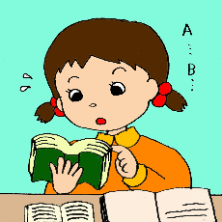
我读得很快，囫囵吞枣，大有“不求甚解”的味道。
小知识
“不求甚解”引用于晋代诗人陶渊明在《五柳先生传》中的“好读书，不求甚解，每有会意，便欣然忘食”。意思是读书只要略知大意就可以了，不必追求透彻。
你是怎么理解这句话的？
这里是指作者水平有限，因读不懂而放过去，不得已而为之。

Slide 23
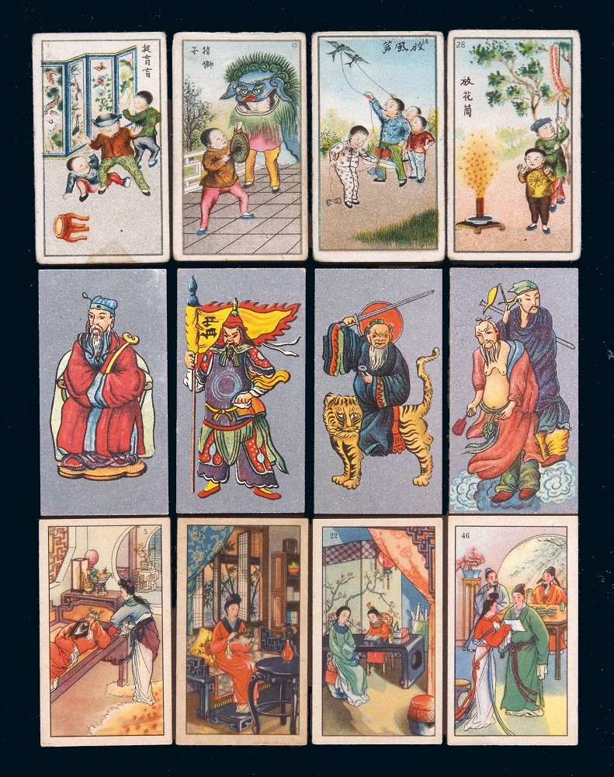
回顾我的读书历程
我的最早读物：“香烟人”画片

Slide 24
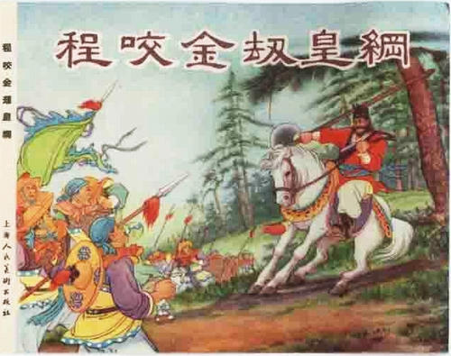
上学后：连环画

Slide 25
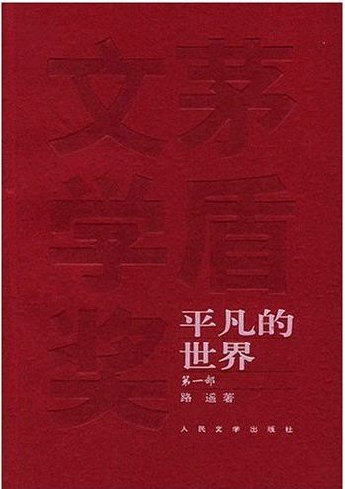
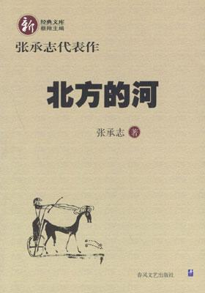
书店：文艺书籍

Slide 26

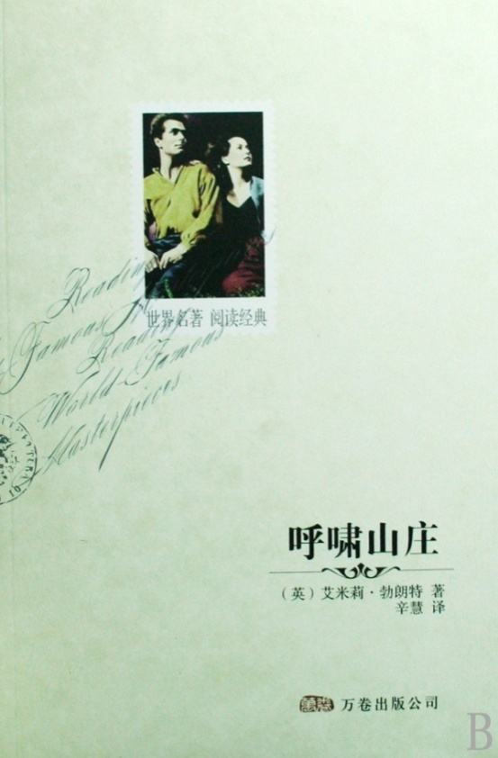
图书馆：中外名著

Slide 27
书写习作心得
速读第8-14自然段，联系全文说一说：作者回忆了哪两次成功习作的经历？阐述了阅读和习作的关系是怎样的？

Slide 28
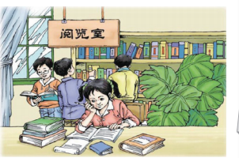
从“不满足”可以看出“我”读书的欲望越来越强烈。
后来，我又不满足于只看一般的故事书了，
学校图书馆那丰富的图书又像磁石一样吸引着
我。那些古今中外的大部头小说使我着迷，我
把所有课余时间都花在借阅图书上。这时我养成了做笔记的习惯：记书中优美的词语，记描写的精彩段落。做笔记锻炼了我的记忆力，也增强了我的理解力。
“着迷”说明“我”读书到了忘我的境界。
把“图书”比作“磁石”说明了“我”的阅读范围越来越广，一般的故事书已经不能满足“我”了
用读书的时间长进一步表现了我对读书的爱好。
这两句话写出了“我”养成了读书做笔记的好习惯和这一习惯给我到来的益处。
联系上文，说说对这段话的理解。

Slide 29
联系上文，了解到作者满含深情地回忆了少年时代的读书生活，他的读物由叫做“香烟人”的小画片到连环画，到文艺书籍和中外名著，阅读的范围与深度在不断增加。

Slide 30

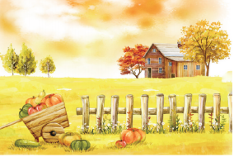
“别出心裁”，意思是与众不同的主意。
写作心得
作文，首先构思要别出心裁，落笔也要有点与众不同的“鲜味”才好。
“鲜味”，即新鲜的味道。
说说你对这句话的理解？
这句话是作者在一次成功的习作后悟出的道理。别出心裁”“ 鲜味”说明写作文时要有所创新，要打破千篇一律的模式，写出新意，与众不同。

Slide 31
你有过这样的感受或经历吗？
小时候受过的一次委屈，平常积累的那些描写苦恼心境的词语，像酵母似的发挥了作用。
说说你对这句话的理解？
真实的情感体验和课外阅读的积累，为这次作文奠定了良好的基础。厚积才能薄发。非常形象地说明了课外阅读的重要性。

Slide 32
作文，要写真情实感；作文练习，开始离不开借鉴和模仿，但是真正打动人心的东西，应该是自己呕心沥血的创造。
说说你对这句话的理解？
作文应该表达真情实感，有感而发，以情感人；开始时必须要进行模仿和借鉴，习得一些方法。但只有浸透着自己心血和汗水的创造，才能打动人心，具有撼人心魄的力量。

Slide 33
作者在童年是怎样读书的?从中你体会到了什么?
看叫做“香烟人”的小画片时津津有味；看连环画时废寝忘食；读文艺书籍时不求甚解；读中外名著时如醉如痴。引导学生结合自己读书的体会和方法学习作者写读书笔记：记书中优美的词句，记描写的精彩段落，并在自己的作文中借鉴运用。

Slide 34
作者在作文中悟到了怎样的道理?
作文，首先构思要别出心裁，落笔也要有点与众不同的“鲜味”才好；作文要写真情实感；作文练习，开始离不开借鉴和模仿，但是真正打动人心的东西，应该是自己呕心沥血的创造。

Slide 35
作者在运用语言上有什么特点?
a.生动的比喻。
书，被人们称为人类文明的“长生果”。
像蜂蝶飞过花丛，像泉水流经山谷，我每忆及少年时代，就禁不住涌起愉悦之情。在记忆中，少年时代的读书生活恰似一幅流光溢彩的画页，也似一阕跳跃着欢快音符的乐章。
后来，我又不满足于只看一般的故事书了，学校图书馆那丰富的图书又像磁石一样吸引着我。那些古今中外的大部头小说使我着迷，我把所有课余时间都花在借阅图书上。

Slide 36
作者在运用语言上有什么特点?
b.准确、生动的词语
流光溢彩、眼羡、津津有味、天长日久、如痴如醉、浮想联翩、悲欢离合、牵肠挂肚、如饥似渴、不言而喻、 黯然神伤、千篇一律、大显身手、心安理得等。

Slide 37
课文图示
总起：书——人类文明的“长生果”
小画片：津津有味
连环画：如醉如痴
文艺书籍：“不求甚解”
阅读书籍：收货、报偿
我的
“长生果”
读书经历
精神食粮伴成长
厚积薄发助成功
习作心得
第一次习作：别出心裁
第二次习作：真情实感

Slide 38
主题感悟
文章主要叙述了作者少年时代的读书经历，阐述了自己读书特有的感受以及读书对自己的影响。表达了作者对书的浓厚情感和对阅读的热爱之情。

Slide 39
独特感悟
热爱读书 作者对读书的热情让我们感动。读书之道的关键是要从书中有所领悟，寻求对自己的学习和成长有帮助的东西。此外，我们还要学会做笔记，学会运用读书积累的知识去写作。希望我们都能热爱读书，运用正确的方法去读书。

Slide 41


